Slide 1
RA | NOME
01201134 | Bruno Sampaio Santana
01201035 | Gabriel Bezerra Pinheiro
01201123 | Raphael De Oliveira Moitinho
01201103 | Stefany Batista
01201051 | Graziela Batista de Lucena Lima
01201117 | Yuri de Jesus Morais Vedovate

Slide 2
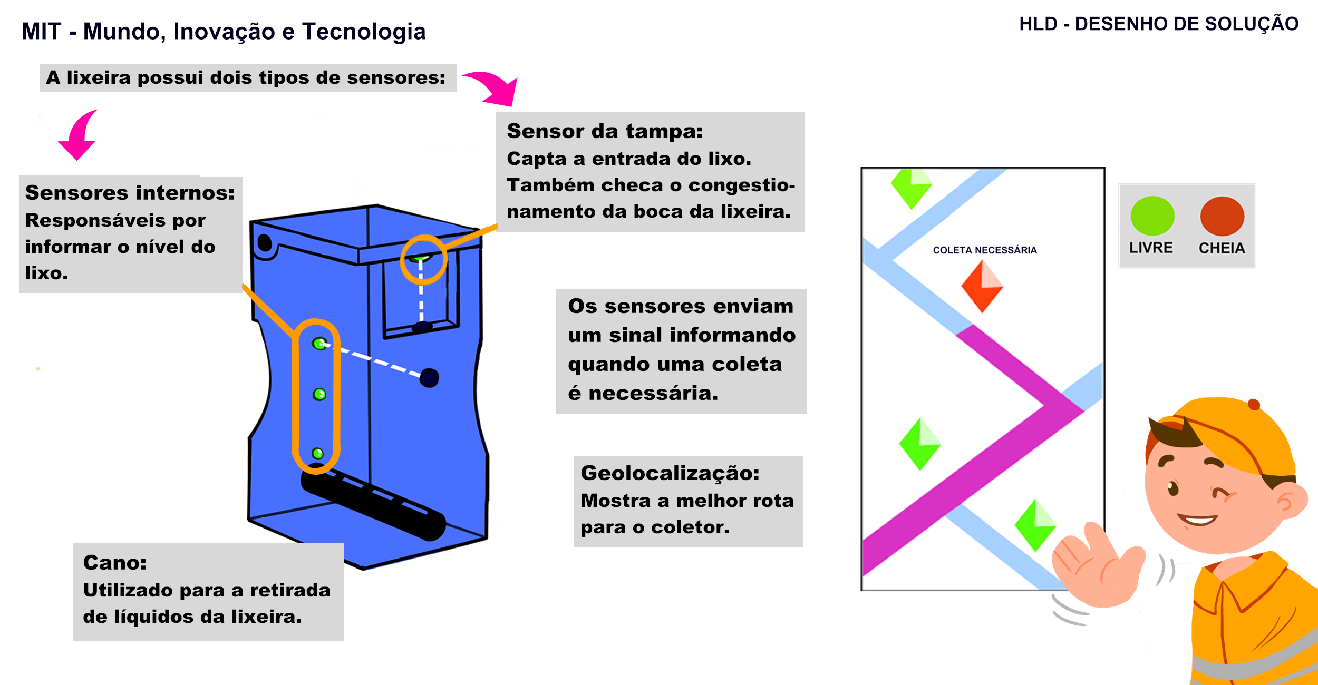

Slide 3








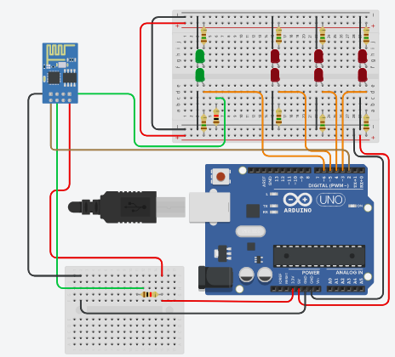
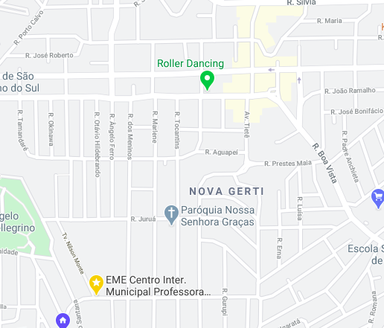



microsoft azure
LLD – Desenho de solução
BD SQL SERVER
Servidor Aplicações
nodeJS/HTML/CSS/
javascript
antena
antena
cliente
Modem LAN/WIFI
4G/3G
modulo de internet
esp-8266
Modem LAN/WIFI
internet
sensores opticos
TX, RX
Arduino Uno
android versao 7+
ios versao 10+
EasyPC Intel Core i3 4GB HD 320GB windows 10
produto

Slide 4




Sensor Virtual
Local
API

Slide 5




Sensor Virtual
Local
API
Cloud
Usuário

